Slide 1
Kamsar, le 03.02.2016
Formation Utilisateurs- FINANCE Module 05.02 Mouvements des immobilisations

Slide 2
Objectif de la formation
Description des processus métier
Modes opératoires des différents sous-processus
Synthèse et point d’attention

Slide 3

Objectifs de la formation
Objectif
Durée
Savoir gérer les mouvements sur les immobilisations
2 Heure
Public cible
Comptables immobilisations
Contenu de la formation
Pré-requis
Gestion des mouvements sur les immobilisations
Gestion de l’amortissement des immobilisations
Introduction à SAP

Slide 4

Agenda : 2h00
Horaire | Agenda Matinée
8h00 – 8h20 | Accueil / Introduction : 5 min Présentation des processus : 15 min
8h20 – 9h30 | La représentation des processus Présentation : 20 min Exercice dirigé : 50 min
9h30 – 10h00 | Question et libre échange

Slide 5
Objectifs de la formation
Description des processus
Mode opératoire
Synthèse et point d’attention

Slide 6
Gestion des mouvements d’immobilisation
La fiche de l’immobilisation subi quatre type de mouvement :
L’acquisition
Le transfert
La cession
La mise au rebut
L’enregistrement des amortissements
Certains de ces mouvements sont gérés à travers des codes mouvement spécifiques.

Slide 7
Gestion des mouvements d’immobilisation : l’acquisition
A la CBG, les acquisitions des immobilisations sont toujours effectuées à travers un projet d’investissement.
La valeur d’entrée d’une immobilisation est constituée par la somme des biens et prestations liées à sa mise en service et engagés dans le cadre du projet.
Le processus se compose de quatre étapes :
1 - Création d’une Mesure d’investissement (eOTP) (création automatique de la fiche de l’immobilisation encours)
2 - Création de la commande d’achat et imputation de l’engagement sur projet d’investissement (eOTP)
- Entrée de marchandises et imputation des coûts réels sur projet d’investissement (eOTP)
3- Déversement des coûts réels imputés sur le projet d’investissement sur l’immobilisation encours à la fin de chaque période par le contrôle de gestion
4- Lors de la mise en service, création manuelle par le service comptabilité des fiches des immobilisations finales.
Le déversement des coûts des immobilisations encours sur les immobilisations mises en service est fait par le service comptabilité.

Slide 8
Gestion des mouvements d’immobilisation : le transfert d’immobilisation
Il existe plusieurs motifs de transferts :
Modification des données de la structure organisationnelle de l’immobilisation (reclassification de catégorie d’immobilisation, changement de centre de coûts, etc.).
L’immobilisation doit être divisée, ou une partie de celle-ci doit être recréée. Par conséquent, une partie de l’immobilisation d’origine sera transférée vers une nouvelle immobilisation.
Etc…
Suite au transfert, la totalité des coûts d’acquisition et de production et l’amortissement cumulé (transfert complet) ou la portion spécifiée des coûts d’acquisition et de production, ainsi que l’amortissement cumulé proportionnel approprié (transfert partiel) sont transférés à l’immobilisation réceptrice.

Slide 9
Gestion des mouvements d’immobilisation : la cession d’immobilisation
La sortie d’une immobilisation revient au retrait de la totalité ou d’une partie de cette immobilisation du portefeuille d’immobilisations. Ce retrait d’un bien économique (ou d’une partie d’un bien économique) est enregistré d’un point de vue comptable comme une sortie d’immobilisation.
Dans SAP, on distinguer les types de sorties suivants :
Une immobilisation est vendue à un client et génère un produit (revenu)
Une immobilisation doit être mise au rebut, sans produit.
La sortie d’une immobilisation peut s’appliquer à la totalité d’une immobilisation (sortie complète) ou à une partie d’une immobilisation (sortie partielle). Il est possible de lancer la sortie partielle d’une immobilisation en saisissant :
le montant des coûts d’acquisition et de production sortis ; un pourcentage ou une quantité.
La Vente d’immobilisation : L’immobilisation est vendue à un client et génère un produit
Dans le cas de la CBG, ce processus correspond à la vente des immobilisations déclassées.

Slide 10
Gestion des mouvements d’immobilisation : la mise au rebut
La mise au rebut est une sortie d’immobilisation sans génération de produit. Lors de la sortie d’une immobilisation sans produit, le système génère une perte pour la sortie de l'immobilisation. La valeur comptable de cette perte est égale à celle de de la sortie.
Il faut distinguer deux cas :
1/ Immobilisation complétement amortie 2/ Immobilisation est amortie partiellement
Le système calcule la dotation « complémentaire » (correspondant aux amortissements non encore courus à la date de radiation) et l’enregistre comptablement au compte Dotation Amortissement Exceptionnel.

Slide 11
Gestion des amortissements des immobilisations 1/3
Le mode d’amortissement pratiqué actuellement par la CBG est l’amortissement linéaire.
Les amortissements seront lancés via la transaction dédiée « programme de lancement des amortissements » AFAB mensuellement.
Il existe plusieurs modes de lancement en fonction du besoin :
Amortissement planifié
Le calcul des amortissements est déterminé en fin de période comptable. Généralement, l’amortissement est calculé automatiquement en fonction :
Des données d’amortissement contenues dans la fiche immo. : Modes d’amortissement (méthodes et durée d’amortissement comptable et fiscal) et date de mise en service,
De la valeur de la fiche immo. (qui résulte des acquisitions, sorties et transferts effectués sur cette immo).

Slide 12
Gestion des amortissements des immobilisations 2/3
Amortissement non planifié
Il est possible de saisir un montant spécifique d'amortissement à passer sur une fiche immobilisation. En termes SAP, cet amortissement est nommé « Amortissement non planifié » et se produit dans des circonstances inhabituelles, notamment en cas de dommages constatés sur une immobilisation, entraînant une diminution permanente de sa valeur.
L’amortissement non planifié s’ajoute à l’ amortissement pour dépréciation automatiquement déterminé.
Amortissement en mode répétition
Il s’agit d’une répétition du programme d'enregistrement des amortissements.
Une telle répétition est admise par le système au sein de la période comptabilisée en dernier. Contrairement au premier lancement du programme dans une période, la répétition peut être limitée à certaines immobilisations. Le système détermine et enregistre alors la différence que présente le montant d'amortissement par rapport à la première exécution du programme.
En règle générale, une répétition de programme s'effectue à la fin de l'exercice, lorsque des corrections de l'amortissement manuel ou des modifications de paramètres d'amortissement obligent à passer des écritures de rectification.

Slide 13
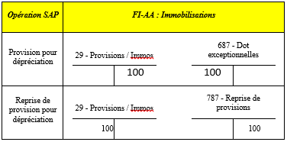
Gestion des amortissements des immobilisations 3/3
Amortissement en mode reprise
La comptabilisation de l'amortissement s'effectue en plusieurs étapes, l'état actuel de chaque étape étant enregistré dans un protocole. Si le programme de comptabilisation devait être interrompu en cours de cycle, il faudrait le relancer en mode redémarrage pour corriger d'éventuelles incohérences sur la base de données.
Le redémarrage ne s'effectue que dans certains cas et ne peut pas être lancé en mode test.
Dépréciation annuelle : L’amoindrissement de la valeur d’un élément de l’actif résultant de causes dont les
effets ne sont pas jugés irréversibles est constaté par une provision pour dépréciation.
Les opérations de dépréciations peuvent concerner un élément particulier de l’actif ou
l’ensemble d’une catégorie. Elles ne constituent pas des opérations courantes.
Dès que les motifs de la dépréciation n’existent plus, vous devez normalement annuler
la dépréciation en contrepartie d’un compte de reprise de dépréciation.

Slide 14
Objectifs de la formation
Description du processus métier
Modes opératoires
Synthèse et point d’attention

Slide 15
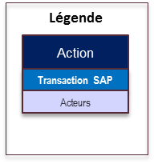
Mode opératoire Présentation du mode opératoire dans SAP
Modification de la fiche d’immobilisation
Transfert d’une immobilisation
Mise au rebut d’une immobilisation
Enregistrement des amortissements
AS02
ABUMN
ABAVN
AFAB
Comptable Immobilisation
Comptable Immobilisation
Comptable Immobilisation
Comptable Immobilisation

Slide 16

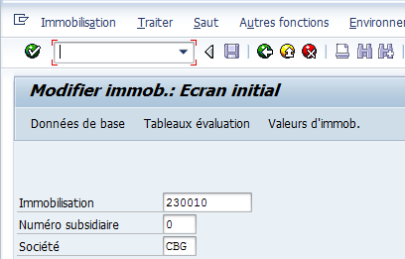

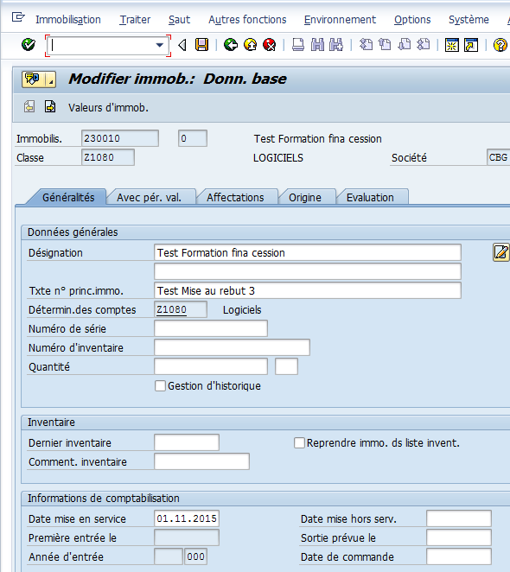

Mode opératoire fiche immobilisation : modification de la fiche immobilisation
La modification de la fiche immobilisation se fait via la transaction AS02 Depuis le menu SAP : Gestion Comptable / Immobilisation / Immobilisation / Modifier
Les comptables en charge des immobilisations peuvent être amenés à procéder à des modifications sur la fiche d’immobilisation avant sa mise en service.
Lancer la transaction AS02 : Renseigner le numéro de l’immobilisation
En fonction de la donnée à modifier, cliquer sur le pavé correspondant
Procéder à la modification puis sauvegarder votre saisie en cliquant sur la disquette.

Slide 17
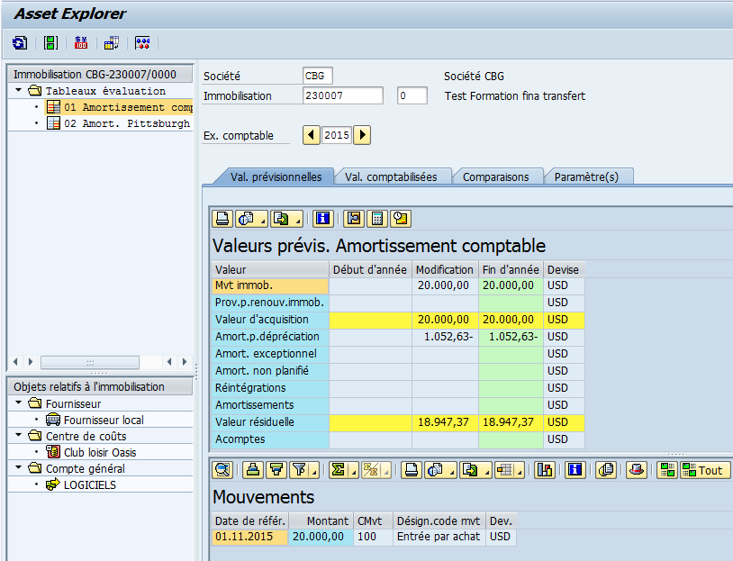
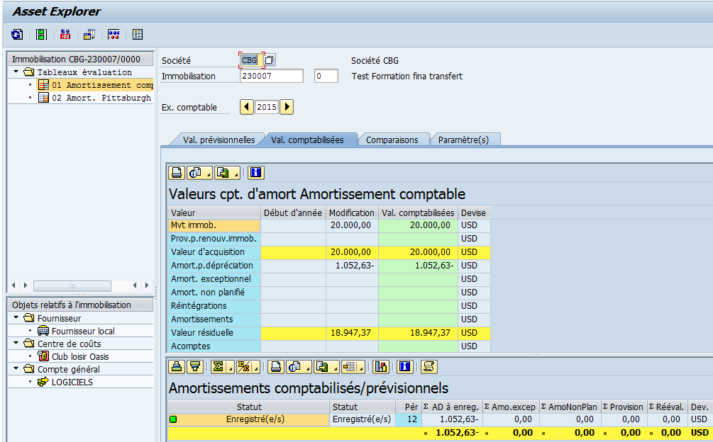
Mode opératoire fiche immobilisation : transfert d’immobilisation 1/5
Affichage de la fiche immo avant le transfert :

Slide 18
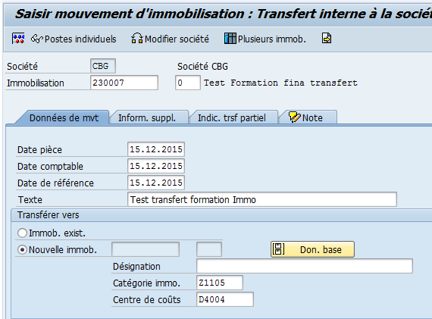









Mode opératoire fiche immobilisation : transfert d’immobilisation 2/5
Lancer la transaction ABUMN : Saisir mouvement d’immobilisation : Transfert interne à la société
Ce transfert sera fait vers une nouvelle immo d’une catégorie différente de celle de l’immo d’origine et aussi d’un centre de coût différent.
Renseigner le 1er onglet :
- les dates : la date de référence est la date de valeur pour la comptabilité
- Mettre un texte
- cocher Nouvelle immobilisation (pour répondre à notre cas)
- Renseigner une nouvelle catégorie d’immo. et un nouveau centre de coût
(pour répondre à notre cas). Passer à l’onglet suivant.

Slide 19
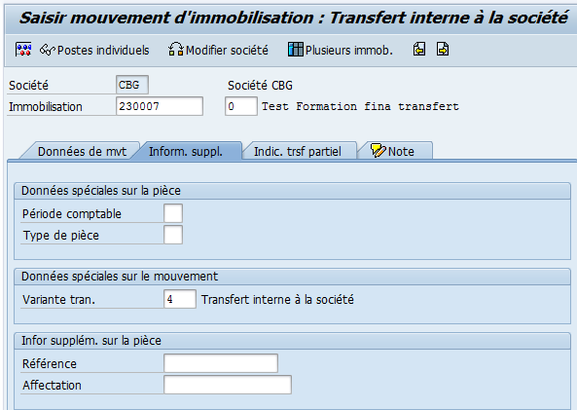
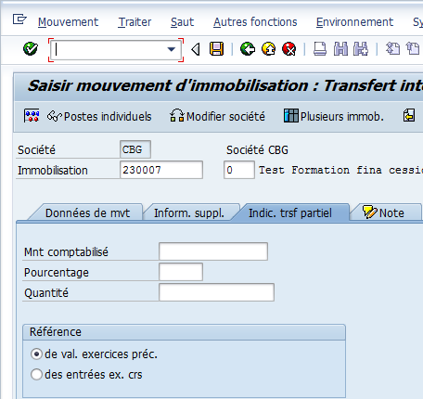


Mode opératoire fiche immobilisation : transfert d’immobilisation 3/5
L’onglet Inform. Suppl. n’est pas à remplir. L’ onglet Indic. trsf partiel n’est à remplir que dans le cas d’un transfert partiel
Sauvegarder votre saisie en cliquant sur la disquette :

Slide 20

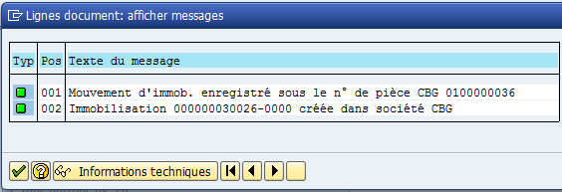

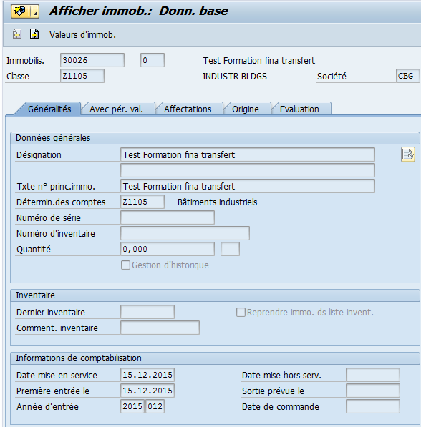
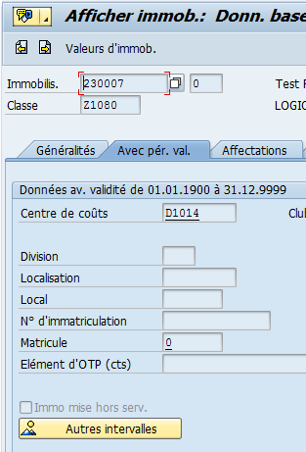
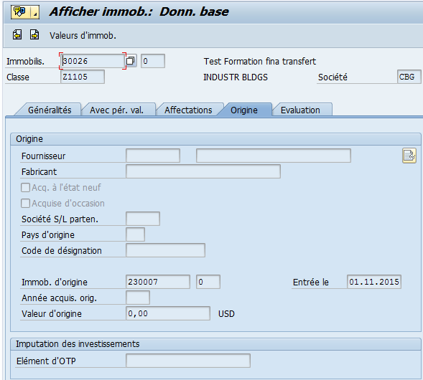
Mode opératoire fiche immobilisation : transfert d’immobilisation 4/5
Une fenêtre s’ouvre avec les informations de la nouvelle immo. Valider cette information en cliquant sur le pavé :
Affichage de la nouvelle immo :

Slide 21
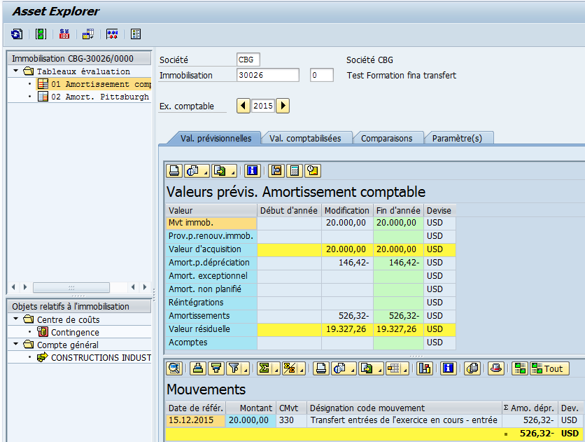
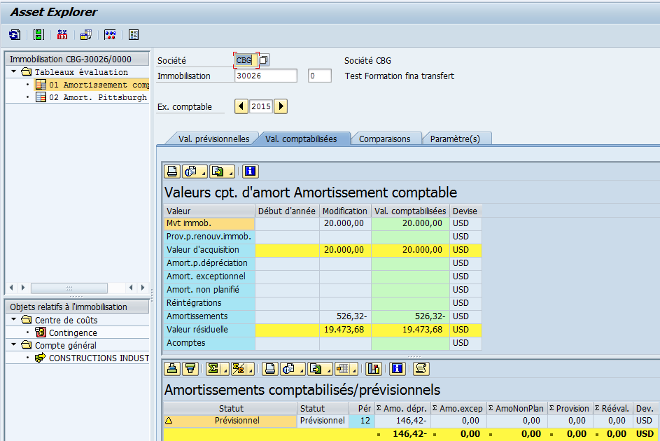
Mode opératoire fiche immobilisation : transfert d’immobilisation 5/5
Visualisation des valeurs de la nouvelle immo : Un code mouvement 330 transfert a bien été réalisé.

Slide 22
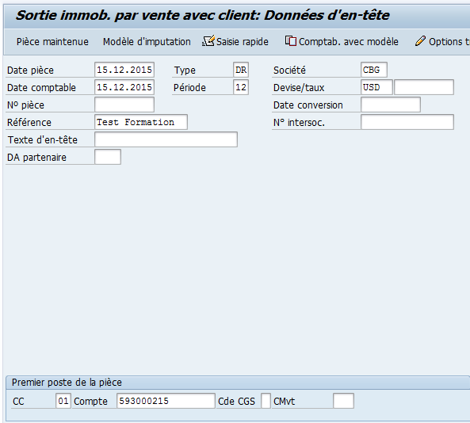




Mode opératoire fiche immobilisation : cession d’immobilisation : vente avec client 1/3
SAP préconise 2 modes de cession. Même si la CBG n’utilise qu’un seul, les 2 modes seront présentés ici.
Lancer la transaction F-92 Sortie immo. par vente avec client
Renseigner la date de pièce
Renseigner la référence
Renseigner le compte client à débiter
Faites « Entrée » pour passer à l’écran suivant.

Slide 23
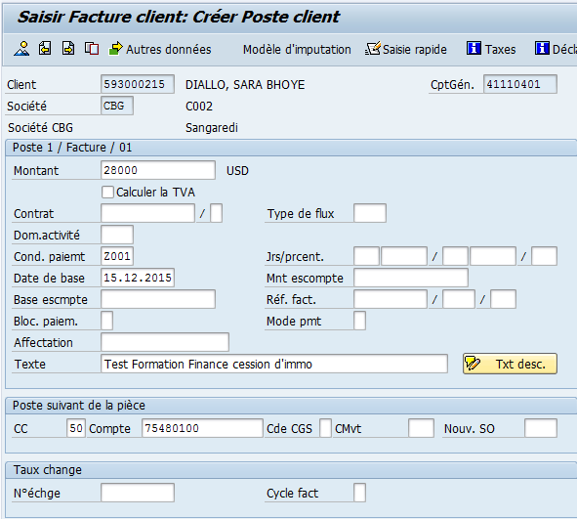




Mode opératoire fiche immobilisation : cession d’immobilisation : vente avec client 2/3
Mettre le montant de la cession
Mettre un texte
Créditer le compte de produit de cession courante
Faites « Entrée » pour passer à l’écran suivant.

Slide 24
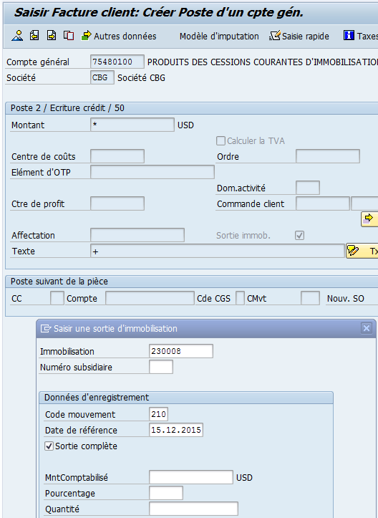



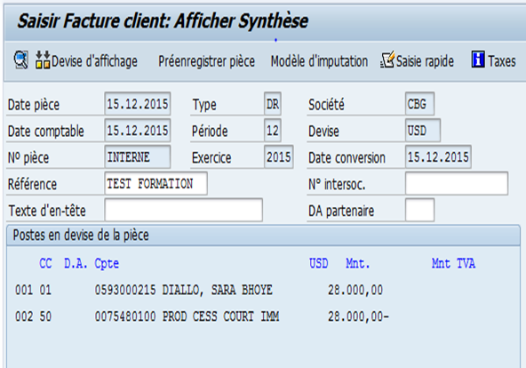
Mode opératoire fiche immobilisation : cession d’immobilisation : vente avec client 3/3
Une fenêtre s’ouvre demandant de renseigner le numéro de l’immobilisation
à céder. Faites « Entrée » pour valider votre saisie.
Faites une simulation pour vérifier votre saisie.
Sauvegarder votre saisie.

Slide 25
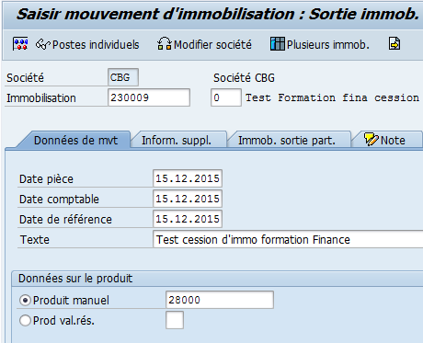








Mode opératoire fiche immobilisation : cession d’immobilisation sans client 1/4
Cession sans client :
Lancer la transaction ABAON : Saisir mouvement d’immobilisation : sortie immob. Par vente sans client
Renseigner le 1er onglet :
Mettre le numéro de l’immobilisation
les dates : la date de référence est la date de valeur pour la comptabilité
Mettre un texte
Mettre le montant de la cession
Passer à l’onglet Immob. sortie part.

Slide 26
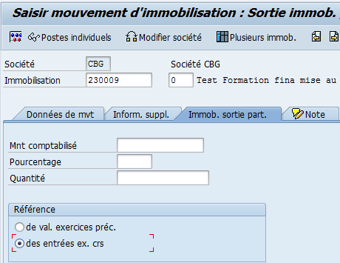

Mode opératoire fiche immobilisation : cession d’immobilisation sans client 2/4
Cocher dans le pavé Référence : des entrées ex. crs
Sauvegarder votre saisie.

Slide 27
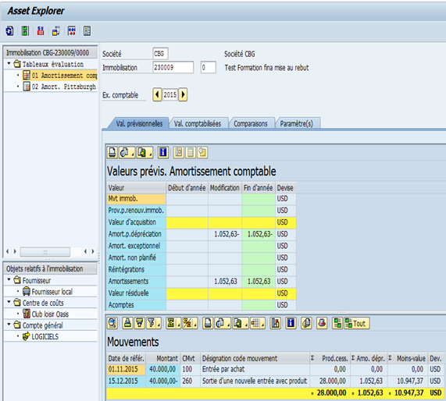
Mode opératoire fiche immobilisation : cession d’immobilisation sans client 3/4
Lancer la transaction AW01N pour visualiser le mouvement de cession sur l’immo.

Slide 28

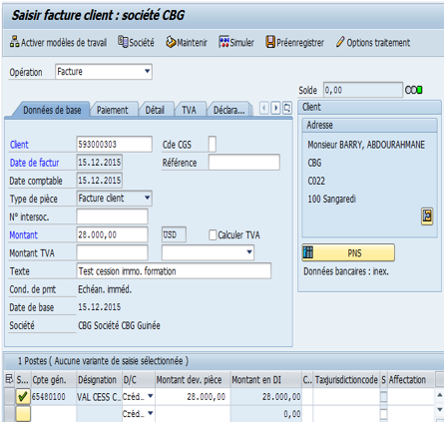
Mode opératoire fiche immobilisation : cession d’immobilisation sans client 4/4
Lancer la transaction AW01N pour visualiser l’immo. Lancer la transaction FB70 pour établir la facture :

Slide 29
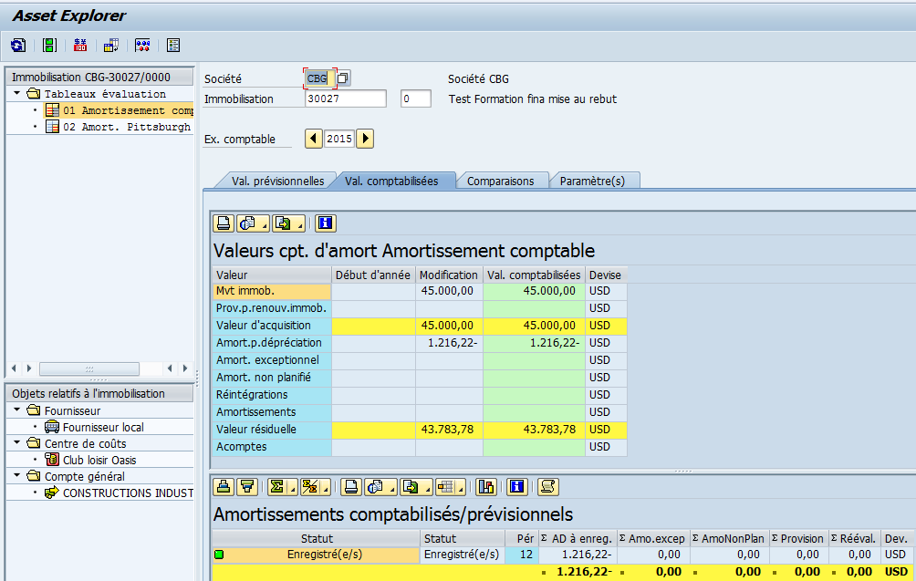
Mode opératoire fiche immobilisations : mise au rebut 1/4
Visualisation de l’immobilisation avant sa mise au rebut :

Slide 30
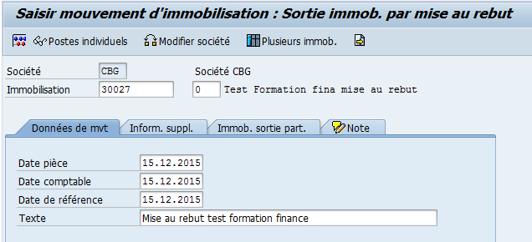




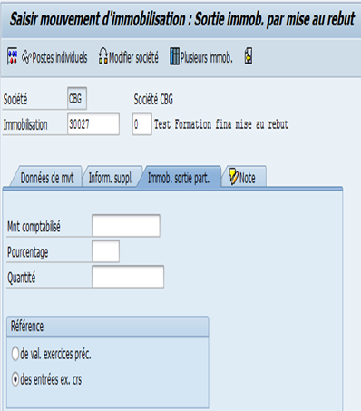
Mode opératoire fiche immobilisations : mise au rebut 2/4
Lancer la transaction ABAVN et mettre à jour les zones suivantes :
Renseigner le numéro de l’immobilisation
Renseigner les dates
Renseigner le texte
Passer à l’onglet Immob. sortie part.
Cocher des entrées ex. crs. Et sauvegarder votre saisie.

Slide 31
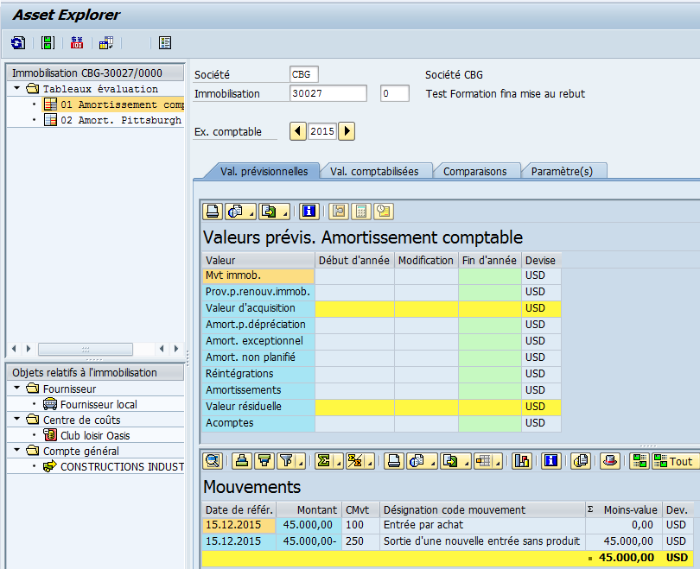
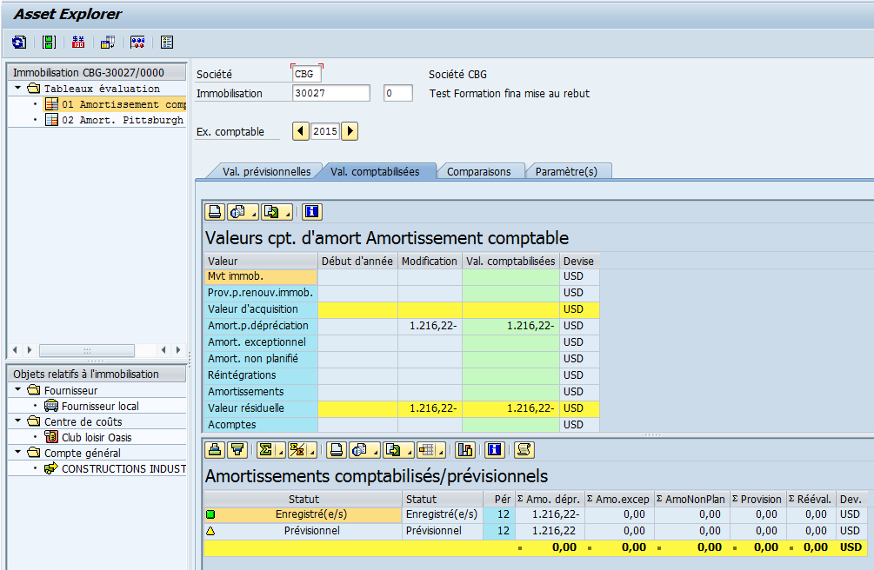
Mode opératoire fiche immobilisation : mise au rebut 3/4
Visualisation de le fiche immo. après la mise au rebut :

Slide 32
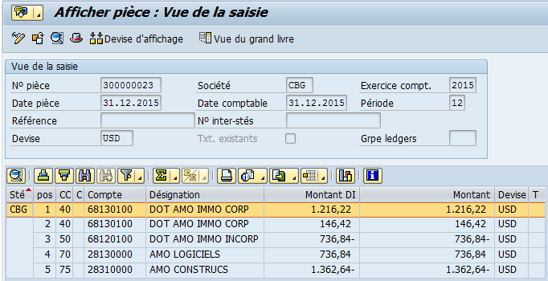
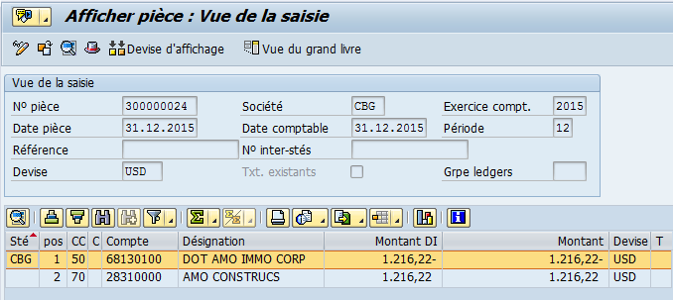
Mode opératoire fiche immobilisation : mise au rebut 4/4
Le système est sensé calculer la dotation « complémentaire » (correspondant aux amortissements non encore courus à la date de radiation) et l’enregistre comptablement au compte Dotation Amortissement Exceptionnel.
Dans ce contexte de test où l’immo. valorisée le mois N amortie le mois N mise au rebut le mois N, le système se mélange dans la reprise de l'amortissement exceptionnel et passe les écritures suivantes :
QSDQSD

Slide 33
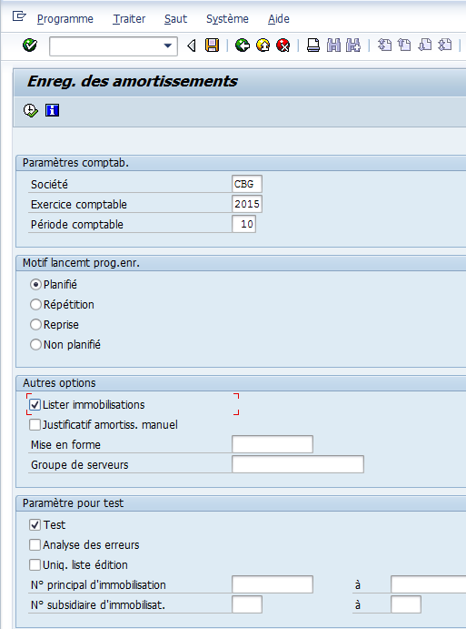












Mode opératoire fiche immobilisation : Enregistrement des amortissements 1/8
Lancer la transaction AFAB : Renseigner les données suivantes :
La société
L’exercice comptable et la période comptable
Cocher le motif de lancement « Planifié » dans le cas d’un fonctionnement
normal
Cocher « Lister les immobilisations » afin d’avoir le détail dans le report
Faire le lancement toujours en mode « Test » avant de le refaire en mode
On peut exécuter l’AFAB en cliquant directement sur le bouton « Exécuter »
Mais ce mode de lancement est réservé à un lancement de moins de 1000
immobilisations. Prendre l’habitude de le faire en arrière plan.

Slide 34
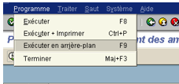
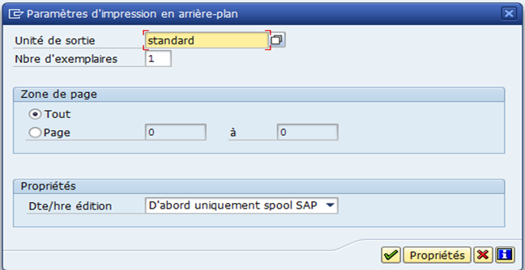
Mode opératoire fiche immobilisation : Enregistrement des amortissements 2/8
Et pour le faire, cliquer sur Programme / Exécuter en arrière Plan. Le pop-up suivant apparait :
Renseigner le nom de votre imprimante et cliquer sur Valider.

Slide 35
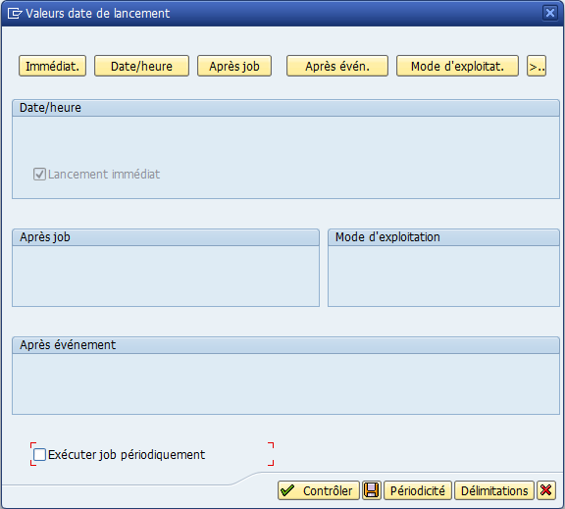

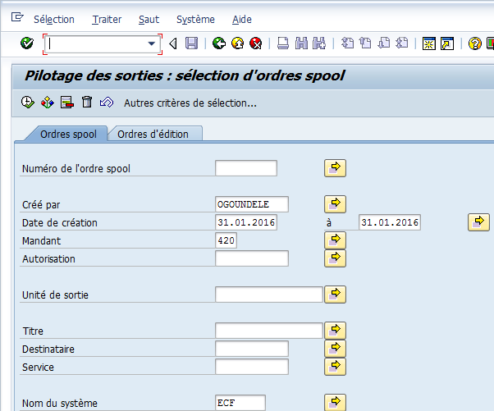
Mode opératoire fiche immobilisation : Enregistrement des amortissements 3/8
On a la possibilité de différer le lancement. Dans notre cas le lancement sera immédiat. Cliquer alors sur immédiat. et cliquer sur la
disquette. Le message suivant apparait en bas de l’écran :
Maintenant, vous pouvez visualiser le spool généré par le lancement de l’AFAB.
Lancer la transaction SP01 et Exécuter en cliquant sur :

Slide 36
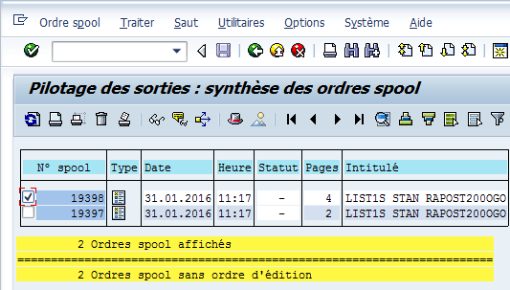

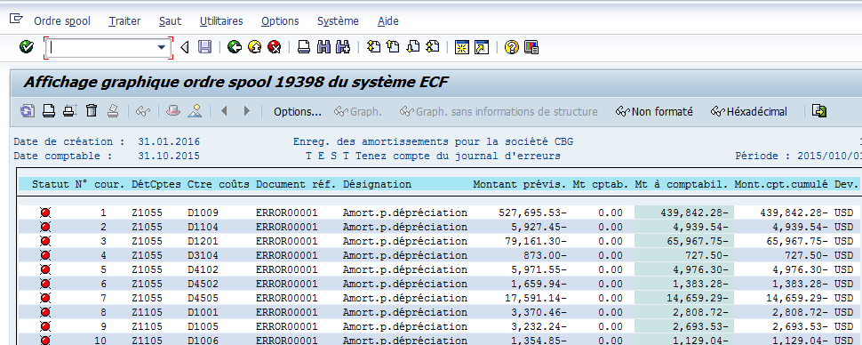
Mode opératoire fiche immobilisation : Enregistrement des amortissements 4/8
Sélectionner le spool en question et sur les lunettes pour voir le détail du spool.
Le statut est en erreur. Pour le la cause de l’erreur, se retrouve dans le job. Pour y accéder, faites la transaction SM37 :

Slide 37
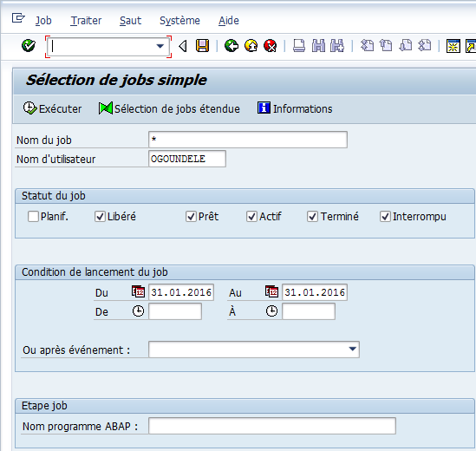

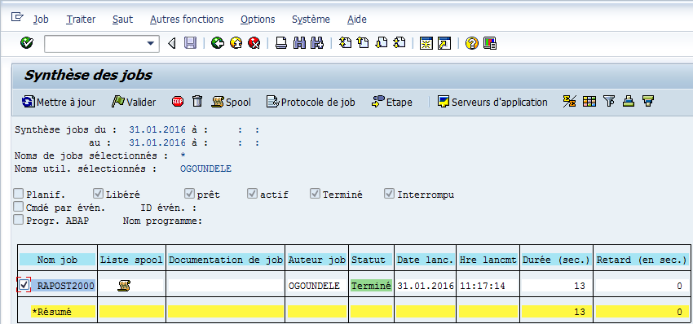





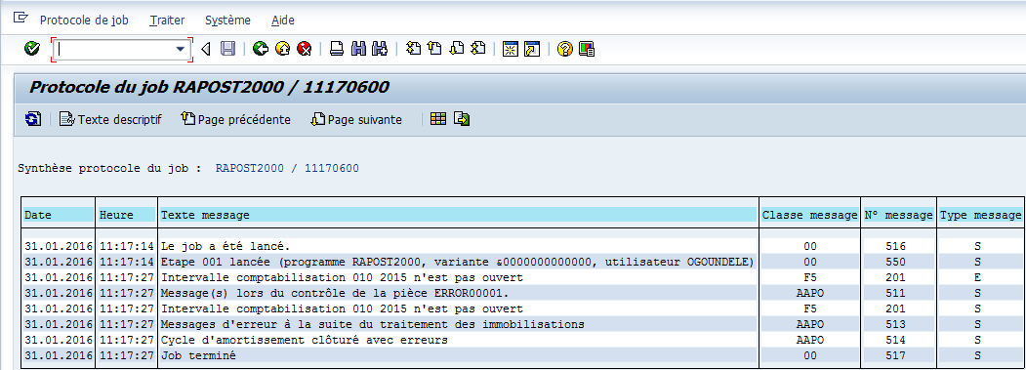
Mode opératoire fiche immobilisation : Enregistrement des amortissements 5/8
Exécuter en cliquant sur
Sélectionner le job et cliquer sur Protocole de job
Dans notre cas il s’agit de la période comptable qui n’est
ouverte. L’erreur sera corrigée et l’AFAB relancée.

Slide 38
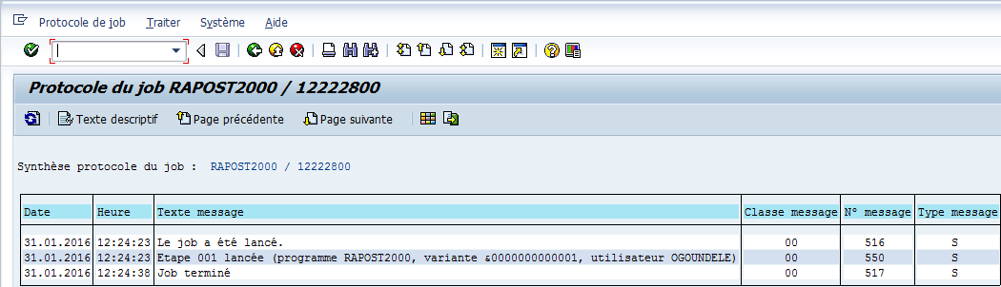
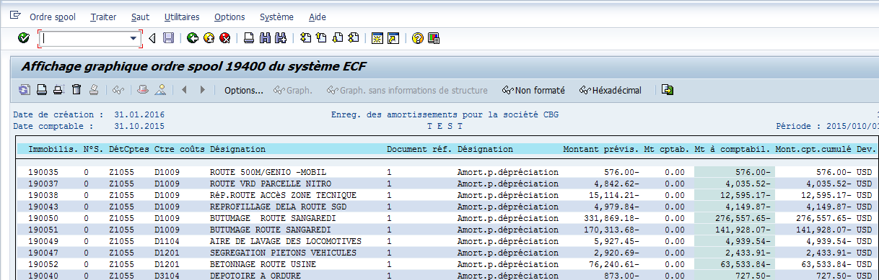
Mode opératoire fiche immobilisation : Enregistrement des amortissements 6/8
Le process de lancement reste le même.
1/ L’AFAB a été lancée : SM37 pour voir si tout est correcte.
2/ SP01 pour voir le spool : Dans l’encadré rouge apparaissent les montants à comptabiliser.

Slide 39
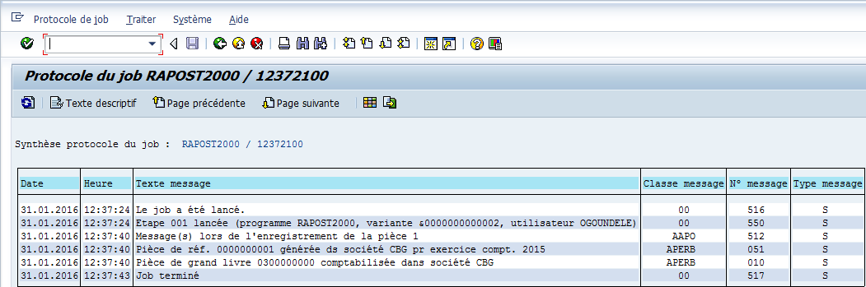
Mode opératoire fiche immobilisation : Enregistrement des amortissements 7/8
Revenir à l’écran initial de l’AFAB, décocher le mode « Test » et lancer en réel avec les mêmes étapes.
Contrôle post lancement :
1/ L’AFAB a été lancée : SM37 pour voir si tout est correcte.
2/ SP01 pour voir le spool. On a le même report. Pour voir l’impact de l’AFAB, il faut prendre un échantillon d’immo :

Slide 40
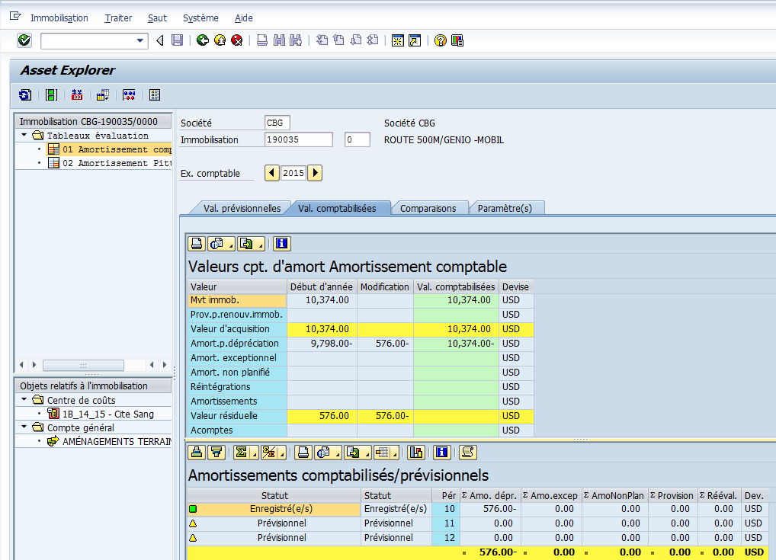
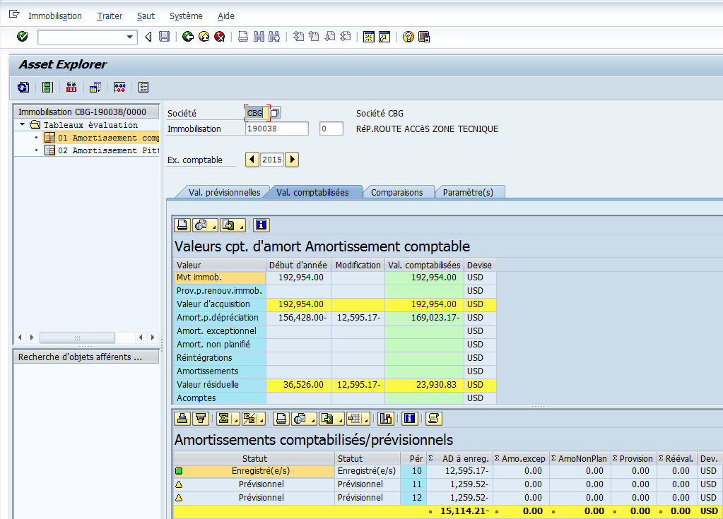
Mode opératoire fiche immobilisation : Enregistrement des amortissements 8/8
La dotation du mois d’octobre 2015 est enregistrée.

Slide 41


Exercice dirigé
La présentation détaillée du pas à pas est retrouvée dans le guide utilisateur
Modifier une fiche d’immobilisation
Procéder à une vente d’immobilisation
Procéder à la mise au rebut d’une immobilisation
Notes:
Notes pédagogiques :

Slide 42
Objectifs de la formation
Description du processus métier
Modes opératoires
Synthèse et point d’attention

Slide 43
Synthèse
La durée de vie d’une immobilisation peut connaitre divers mouvements. La majeure partie de ces mouvements sont mémorisée dans la fiche d’immobilisation.
La gestion des immobilisations du fait du grand nombre et aussi de la complexité du processus requiert une grande attention.
Les reports sont de très bons moyens de suivi. Pensez à les utiliser le plus souvent possible.

Slide 44

Des questions ?

